Slide 1

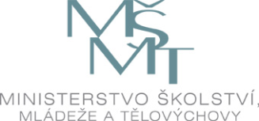
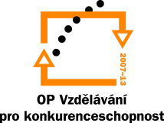
Nové modulové výukové a inovativní programy - zvýšení kvality ve vzdělávání
INVESTICE DO ROZVOJE VZDĚLÁVÁNÍ
CZ.1.07/1.1.10/01.0063
Tento projekt je spolufinancován Evropským sociálním fondem a státním rozpočtem ČR

Slide 2
Gotické malířství v Čechách
Vv, 7.ročník
Mgr. Zdenka Meškánová

Slide 3
Gotické umění v Čechách
12. – 16.století
Gotické malířství

Slide 4
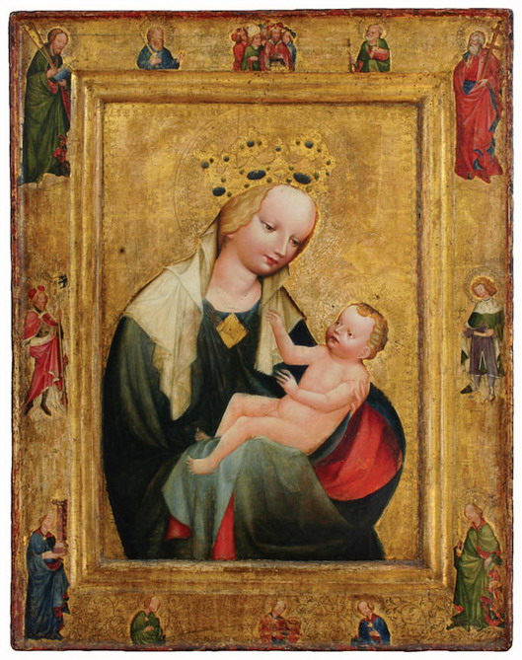
Madona z kostela Nejsvětější trojice v Českých Budějovicích, kolem roku 1410

Slide 5
Nejčastější námět gotických obrazů - MADONA
Je to zobrazení Marie s Ježíškem,
přeneseně zobrazení matky s dítětem
U většiny obrazů neznáme autora. Malíři se nepodepisovali, ani svým obrazům nedávali název.
Obrazy se nejčastěji malovali na dřevěné desky potažené plátnem, temperovými barvami

Slide 6
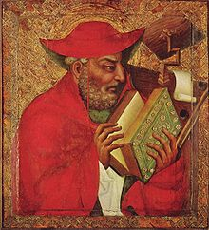
Mistr Theodorik byl vlastně nejstarším malířem,kterého známe jménem. Stal se dvorním malířem císaře Karla IV.
Obraz Svatý Jeroným vytvořený Mistrem Theodorikem v letech 1365 -1367 v kapli sv. Kříže na Karlštejně

Slide 7
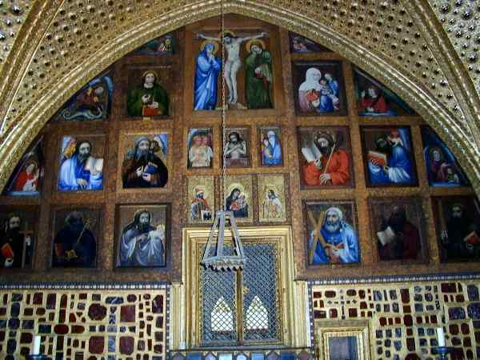
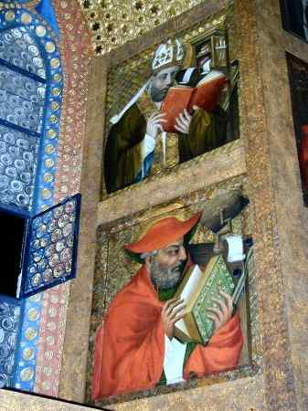
Nejznámějším dílem Mistra Theodorika - 1365-67 je obrazová výzdoba Kaple sv. Kříže na Karlštejně. Obrazy (celkem je jich 130, ovšem jeden z nich se ztratil) zpodobují převážně polopostavy světců. Jeho podíl na vzniku měkkého slohu přispěl k rozšíření vlivu české školy do různých okolních středisek. Mezi jeho následovníky se počítá např. Mistr třeboňského oltáře.

Slide 8
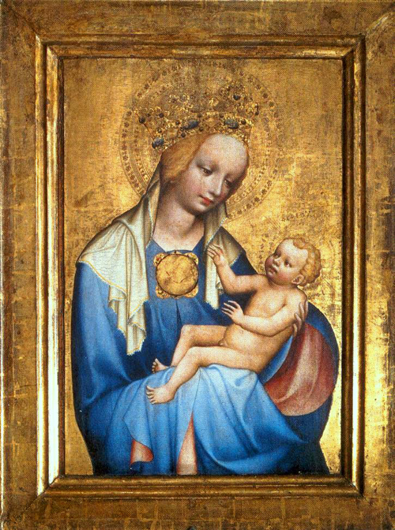
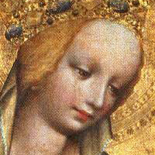
Mistr Třeboňského oltáře:
Roudnická Madona

Slide 9
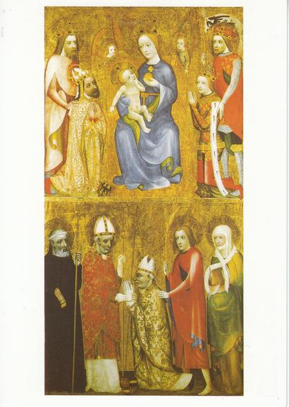
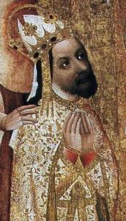
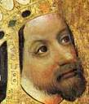
Votivní obraz Jana Očka z Vlašimi, po r. 1370, detail
Autora sice neznáme, víme, že patřil do okruhu Mistra Theodorika.

Slide 10
Jak uměli malíři zobrazovat lidské postavy v době gotiky?
Všimněte si obličeje panovníka
Všimněte si zobrazení koruny na jeho hlavě, roucha
Všimněte si rukou Karla IV.
Malíř využil osobní znalosti vladaře, svých schopností vyjádřit osobní, individuální rysy panovníka –
hlava Karla IV. z tohoto obrazu je považována
za jeden z jeho nejlepších portrétů

Slide 11
Zdroje:
wikimedia

